Slide 1
学习Klas
活用的网络教学

Slide 2
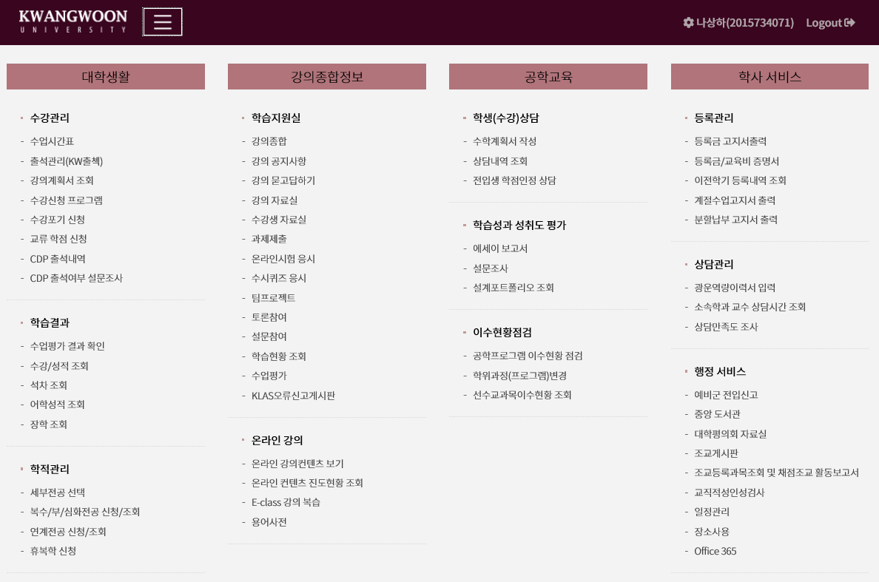

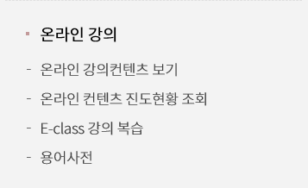
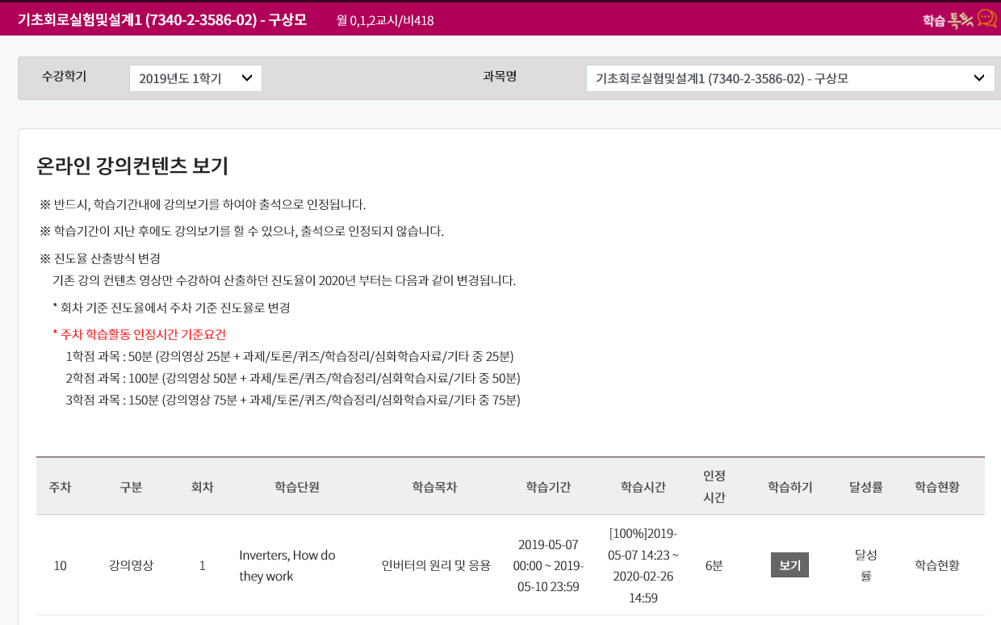


学习Klas活用的网络教学
※ http://klas.kw.ac.kr(链接)
1
2
3
① 点击按钮。
②(网络讲义）-（观看网络讲义内容）
③ 选择科目
点击观看视频即可。
（ ☝ 详细步骤，敬请参考）
4

